Slide 1


Slide 2


BIOMETRÍA Y SIMULACIÓN COMPUTACIONAL DE ORGANOS DE LOS SENTIDOS

Slide 3

BIOMETRIA
El concepto proviene de las palabras bio (vida) y metría (medida), por lo tanto se refiere que todo equipo biométrico mide e identifica alguna característica propia de la persona.

Slide 4
FUNCIONAMIENTO DE UN SISTEMA BIOMÉTRICO
Implica la necesidad de un software con diferentes campos de la informática como son: el reconocimiento de formas, la inteligencia artificial, algoritmos matemáticos y el aprendizaje

Slide 5
MODALIDADES BIOMÉTRICAS
Reconocimiento de huella digital:
La huella digital aparece generalmente construida por una serie de líneas oscuras que representan las crestas y una serie de espacios blancos que representan los valles.

Slide 6
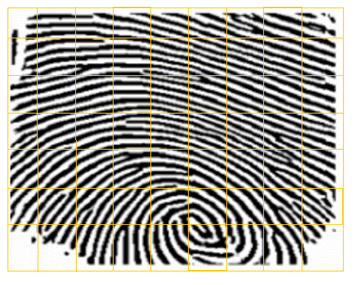
COMO FUNCIONA

Slide 7
Reconocimiento de iris:
Mira las características únicas del iris, el iris tiene 266 puntos únicos. Se dice que cada ojo es único y permanece estable con el tiempo y en los ambientes.

Slide 8

FUNCIONAMIENTO

Slide 9
Reconocimiento facial:
Hay aproximadamente 80 nodos en un rostro de los que el sistema hace uso. Algunos puntos nodales en la cara, como la distancia entre los ojos, la anchura de la nariz, la distancia del ojo a la boca, la longitud de la línea de la mandíbula, entre otras.

Slide 10
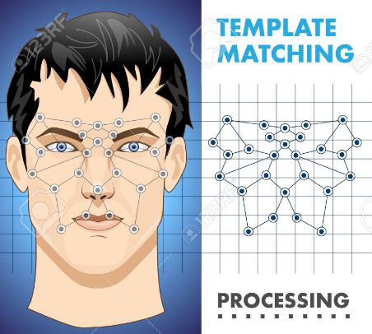
FUNCIONAMIENTO

Slide 11
Reconocimiento de voz:
El reconocimiento de la voz se realiza mediante la comparación de patrones únicos de la voz tales como características fisiológicas y hábitos lingüísticos.

Slide 12
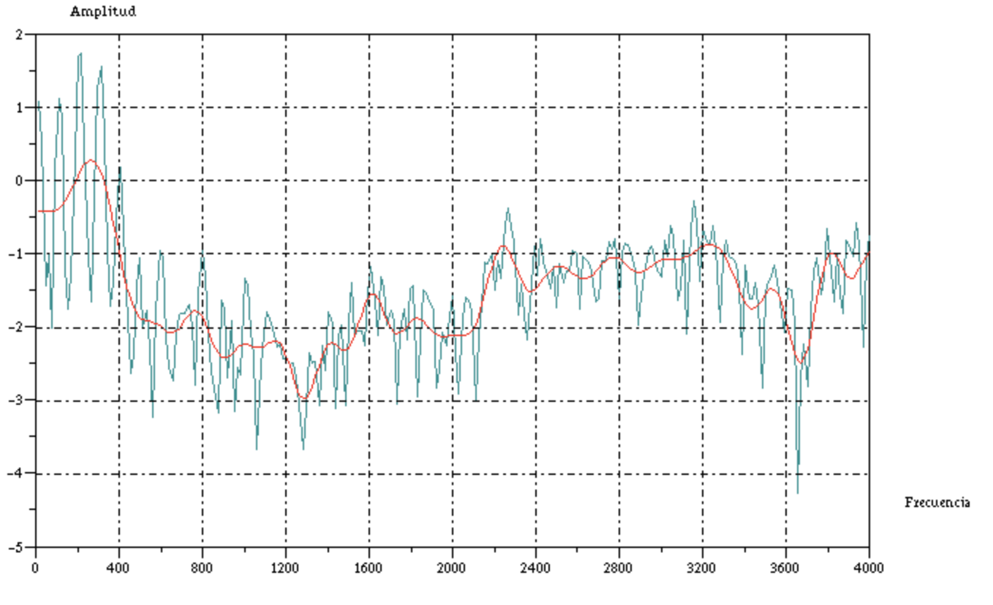
FUNCIONAMIENTO

Slide 13
Aplicaciones de los sistemas Biométricos
Entidades financieras.
Comercio electrónico y banca electrónica.
Acceso a sistemas.
DNI electrónico.

Slide 14
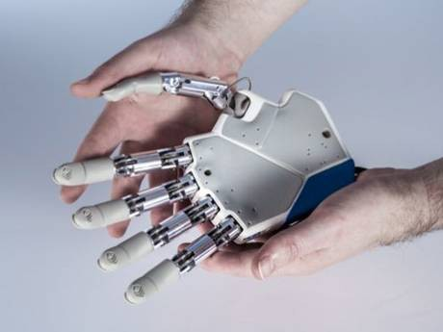
MANO BIONICA

Slide 15
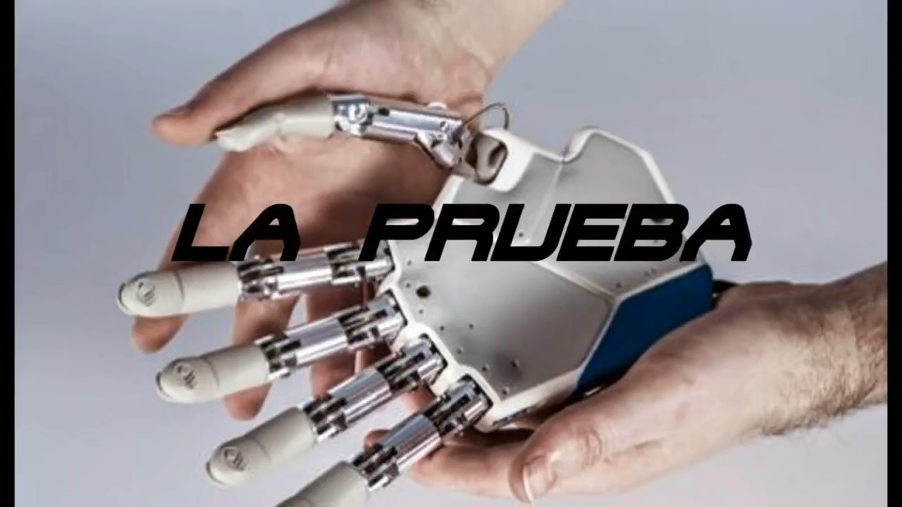

Slide 16
SIMULACIÓN COMPUTACIONAL
¿a qué nos referimos cuando hablamos de una simulación computacional? Nos referimos a ejecutar un programa en un ordenador, o varios ordenadores, para saber cómo va a comportarse el sistema que estamos representado en ese programa.

Slide 17
SIMULACION DEL CORAZÓN
https://www.youtube.com/watch?v=tKD2hfF27rM

Slide 18
¡GRACIAS!
Facultad de Ingenierías: Eléctrica, Electrónica, Física y Ciencias de la Computación
SITIO WEB: http://ingenierias.utp.edu.co/
CORREO: decaingenierias@utp.edu.co
TELÉFONO: (6) 3137-121
DIRECCIÓN: Edificio de Sistemas, R-303

